Slide 1
Здоровьесберегающие технологии на уроках информатики.
Выполнил : учитель информатики
МКОУ «Гимназия» г. Ефремов
Осадчая А.С

Slide 2
Н.К.Смирнов: «Здоровьесберегающие образовательные технологии – это системный подход к обучению и воспитанию, построенный на стремлении педагога не нанести ущерб здоровью учащихся».

Slide 3
Факторы воздействия компьютера на человека
Излучения: электромагнитные, рентгеновские, ультрафиолетовые, видимого диапазона
Визуальное восприятие информации (зрительный анализатор)
Электростатическое поле
Поза оператора (позвоночник, шея, суставы
Акустические шумы (слуховой анализатор
Ионизация воздуха
Работа с клавиатурой (локтевые суставы, предплечья, запястья кисти и пальцы рук)

Slide 4
Здоровьесберегающие технологии, применяемые в учебно-воспитательном процессе, можно разделить на три основные группы:
технологии, обеспечивающие гигиенически оптимальные условия образовательного процесса;
технологии оптимальной организации учебного процесса и физической активности школьников;
разнообразные психолого-педагогические технологии, используемые на уроках и во внеурочной деятельности педагогами.

Slide 5
Соблюдение санитарно-гигиенических норм. По САНПину ученикам разрешается находиться перед монитором:
- для учащихся I классов (7 лет) - 10 минут;
- для учащихся II - V классов - 15 минут;
- для учащихся VI - VII классов - 20 минут;
- для учащихся VIII - IX классов -25 минут;
- для учащихся X - XI классов на первом часу учебных занятий 30 минут, на втором - 20 минут;

Slide 6
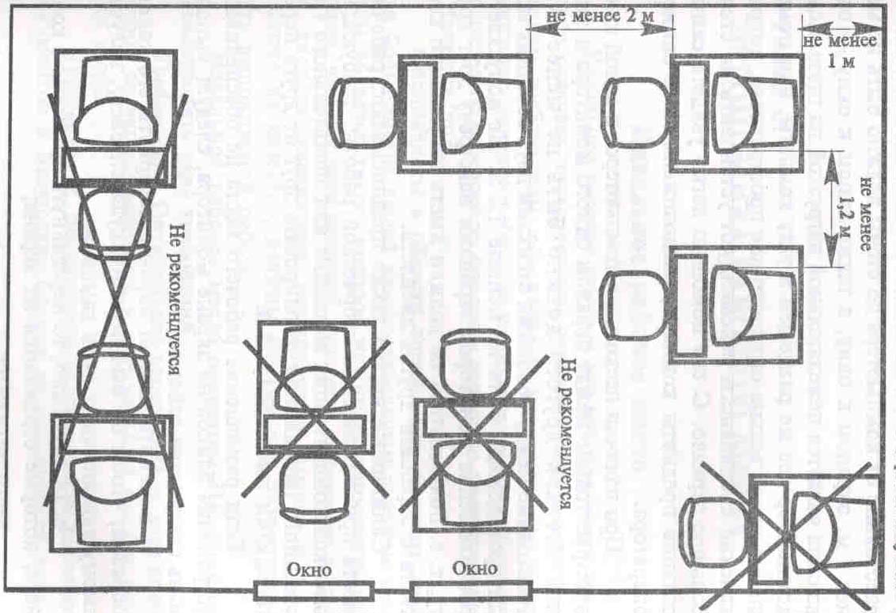
Размещение рабочих мест относительно друг друга, окон и стен помещений

Slide 7
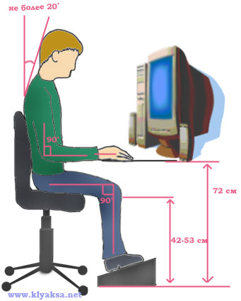
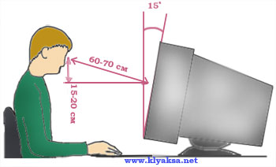
Правильная позиция за компьютером

Slide 8
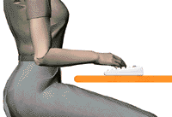
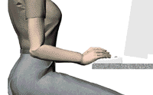
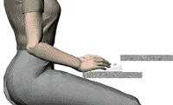
Положение запястья и кисти на клавиатуре
Главное, чтобы локоть и кисть составляли одну линию и были параллельны поверхности стола

Slide 9
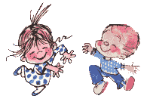
Динамические паузы, физкультминутки, минутки релаксации - это неотъемлемая часть здоровьесберегающих технологий.

Slide 10
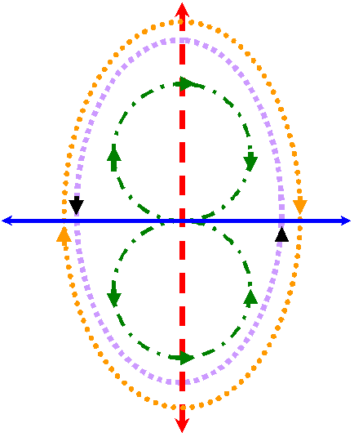
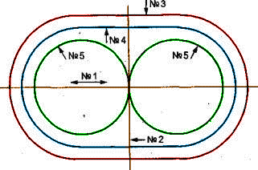
Цветовые схемы В.Ф.Базарного

Slide 11

Стереограммы
Рекомендованы людям, много работающим за компьютером.
С их помощью укрепляются глазные мышцы,
великолепно снимается усталость глаз.
Стереокартинки (стереограммы)— это нестандартный способ развлечься и отдохнуть от повседневных дел. Стереокартинки на первый взгляд представляют собой просто неразборчивые узоры, но если посмотреть на картинку правильно, то вы сможете увидеть то, что на самом деле изображено на ней.
Рассмотреть настоящую стереокартинку за размытыми узорами — это как заглянуть за кулисы или узнать маленькую тайну.
Попробуйте, вам понравится.

Slide 12
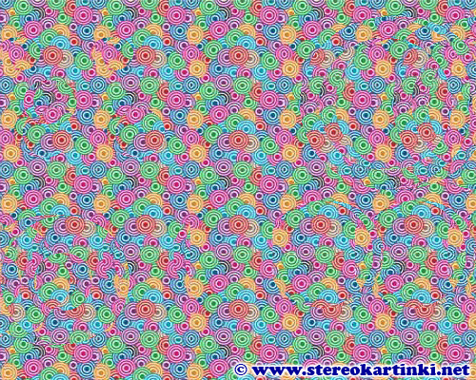

Slide 13

Опять всё крутится?
А если поглядеть внимательно, то нет.

Slide 14
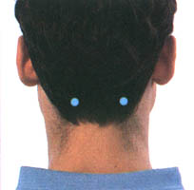
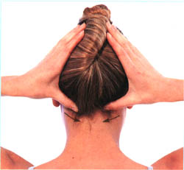
Комплекс упражнений для снятия СКС
Массаж затылочных областей головы
Цель: снятие напряжения мышц шеи и плечевого пояса
Положение: стоя или сидя
Инструкции:
Надавливайте пальцами на указанные точки
2. Надавливайте пальцами с вращением по 10с справа и слева

Slide 15
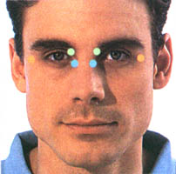
Комплекс упражнений для снятия СКС
Пальминг
Цель: релаксация глазных мышц, улучшение кровообращения
Положение: сидя
Инструкции:
Натирайте друг о друга руки 5-10 с до появления теплоты
2 Закройте обеими руками глаза. Расслабьтесь. Дышите регулярно и легко

Slide 16
Вы успешно поработали теперь самое время отдохнуть
Предлагаю вам задачки
для отдыха и размышления

Slide 17
ЕН ЯНАЗ
БОРДУ,
НЕ ЯУССЙ
В ДОВУ!

Slide 18
Немаловажную роль играют для здоровьясбережения положительные эмоции
1 прием– юмор, доброе слово, обращение к ученику по имени, строки из стихотворения или народная мудрость.
2 прием – возбуждение сомнения в справедливости излагаемых истин, как преподавателем, так и школьниками.
3 прием – “возбуждение умственного аппетита” к самостоятельной работе на уроке и дома.
4 прием – совместное эмоциональное переживание материала: восхищение ученым, сделавшим открытие; красивым решением задачи, переживание неудачи, радуемся успехам и достижениям.

Slide 19

Здоровье нельзя улучшить, его можно только сберечь!
Берегите себя и своих учеников!

